Slide 1
Ponavljanje

Slide 2
Geometrijska tijela
Geometrijska tijela su dijelovi
prostora.
Ona su ___dimenzionalna.
tro
U vezi geometrijskih tijela uvest ćemo nekoliko novih pojmova:
- volumen tijela -
govori nam koliki dio prostora zauzima tijelo; opisuje veličinu unutrašnjosti tijela
opisuje koliko pijeska (ili vode) bi nam
trebalo da ispunimo to tijelo
- oplošje tijela -
govori nam koliki je ukupni zbroj površina svih likova koji omeđuju tijelo;
- opisuje površinu materijala (kartona, platna i sl.) kojeg bismo potrošili pri izradi (oblaganju) tijela;
- opisuje “veličinu ruba” tijela

Slide 3
- vrhovi, bridovi, strane
(skice ne treba precrtavati)
- plošne dijagonale i prostorne dijagonale
- mreža tijela -
lik kojeg dobijemo kad sve strane tijela razgrnemo u ravninu
i dr.

Slide 4
UPAMTI
Geometrijsko tijelo je dio prostora omeđen stranama (plohama).
Geometrijska tijela
Uglata
Prizme
Piramide
Obla
Valjak
Stožac
Kugla

Slide 5
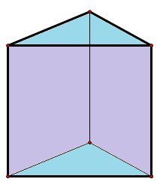
Prizma
osnovka (baza)
pobočni brid (b)
pobočka
vrh
osnovni brid
(a)
osnovka (baza)

Slide 6
UPAMTI
Prizma je uglato geometrijsko tijelo koje je omeđeno dvama usporednim sukladnim mnogokutima (bazama) i pobočkama.
Pobočke ili pobočne strane prizme su paralelogrami koji omeđuju prizmu. Sve pobočke čine pobočje.
Bridovi baze (osnovke) zovu se osnovni bridovi (a).
Bridovi u kojima se sijeku po dvije susjedne pobočke zovu se pobočni bridovi (b).

Slide 7
UPAMTI
Prizma kojoj su pobočni bridovi okomiti na osnovku zove se uspravna prizma. Pobočke uspravne prizme su pravokutnici.
Dužina povučena iz bilo koje točke jedne baze okomito na ravninu druge baze zove se visina prizme (h).
Kod uspravnih prizmi duljina visine ujedno je i duljina pobočnog brida.
Uspravna prizma kojoj su osnovke pravilni mnogokuti zove se pravilna prizma.

Slide 8
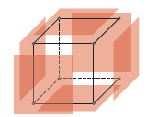
UPAMTI
Kocka je geometrijsko tijelo omeđeno sa šest međusobno sukladnih kvadrata.
Kocka je pravilna četverostrana prizma koja ima sve bridove
jednakih duljina.

Slide 9
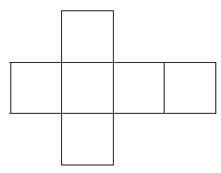
UPAMTI
Mreža kocke sastoji se od šest sukladnih kvadrata.

Slide 10
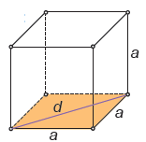
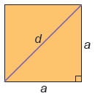
Primjer 3. Odredi plošnu dijagonalu (dijagonalu strane) kocke brida duljine a.
Plošna dijagonala kocke je dužina koja spaja dva nasuprotna vrha iste plohe (strane). Kocka ima 12 plošnih dijagonala koje su sve međusobno jednakih duljina.
Prema Pitagorinu poučku duljina dijagonale je:

Slide 11
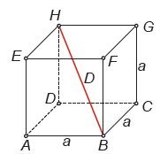
Primjer 4. Odredi prostornu dijagonale kocke.
Prostorna dijagonala kocke je dužina koja spaja dva vrha kocke koji ne pripadaju istoj strani. Kocka ima 4 prostorne dijagonale koje su sve međusobno jednakih duljina.

Slide 12
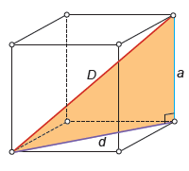
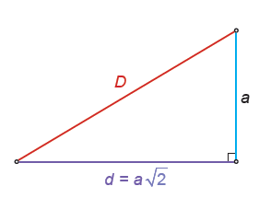
Prostorna dijagonala kocke
Prema Pitagorinu je poučku:
Rješenje

Slide 13
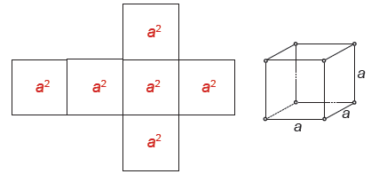
UPAMTI
Oplošje geometrijskog tijela je zbroj površina svih ploha (strana) kojima je to tijelo omeđeno.
Oplošje kocke dano je formulom O = 6a², pri čemu je a duljina brida kocke.

Slide 14
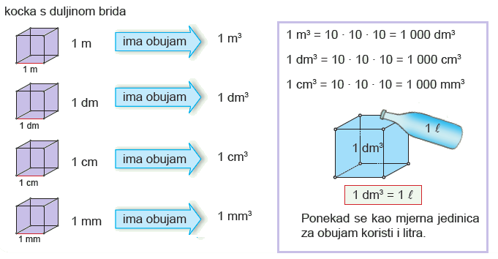
Podsjetimo se

Slide 15
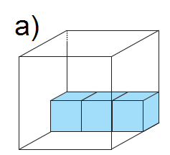
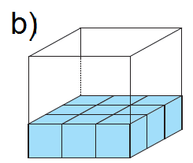
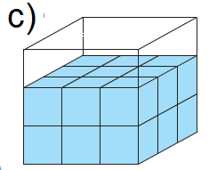
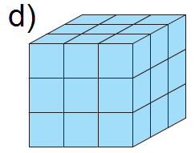
Primjer 1. S koliko kocaka s bridom dugim 1 cm možemo napuniti kocku s bridom dugim 3 cm?
V = a ∙ a ∙ a
kraće:
V=a³
Kažemo:
V = 27 cm³
oznaka za obujam
mjerna jedinica
mjerni broj

Slide 16
UPAMTI
Obujam kocke računa se prema formuli V = a³, pri čemu je a duljina brida kocke.

